Slide 1


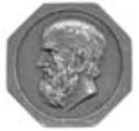
Μέθοδοι Αιμοκάθαρσης
Στέφανος Ρουμελιώτης
Ακαδημαϊκός Υπότροφος
Β΄ Νεφρολογική Κλινική ΑΠΘ, ΑΧΕΠΑ

Slide 2

Μέθοδοι Αιμοκάθαρσης
Τοποθεσία
-Σε κέντρο
-Κατ’οίκον
Τεχνική
-Κλασική αιμοκάθαρση
-High flux αιμοκάθαρση
-Αιμοδιήθηση
-Αιμοδιαδιήθηση
-Αιμοπροσρόφηση
Συχνότητα
-X3/εβδ
-ΜΠΜ
-Καθημερινά
Διάρκεια
-Μικρή (2h)
-Κλασική (4h)
-Μεγάλη (8h)-νυχτερινή
Notes:
Υπαρχουν πολλες διαφορετικες μεθοδοι ΑΙΜΚ αναλογα με την… και ολες αυτές οι παραμετροι αλλελοεπικαλυπτονται

Slide 3

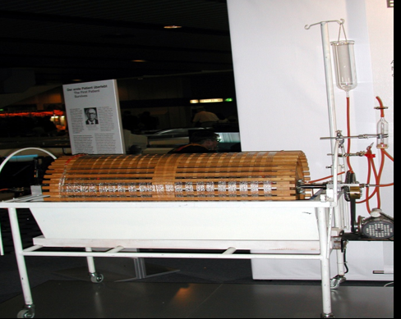
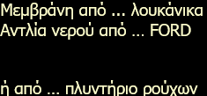
ΑΙΜΟΚΑΘΑΡΣΗ-Στοιχεία συστήματος
Κύκλωμα εξωσωματικής κυκλοφορίας
Φίλτρο
Μηχάνημα ΤΝ
Σύστημα επεξεργασίας νερού
Διάλυμα
Notes:
Ιστορικα η…εγινε από τον με ένα συστημα ΑΙΜΚ που τωτα είναι απαρχαιωμενο με…
Ενώ τα συγχρονα συστηματα ΑΙΜΚ εχουν εξελιχθεις κατά πολύ από τοτε, η
Φιλοσοφια και αρχες παραμενουν ιδιες

Slide 4
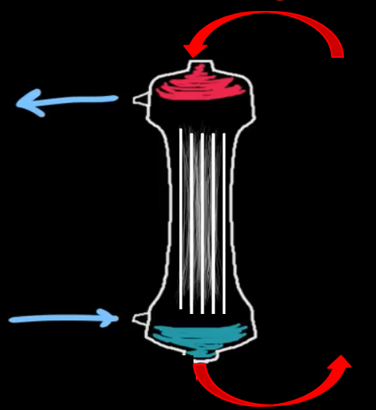
Φίλτρο
Έξοδος
διαλύματος
Είσοδος
αίματος
Σύστημα αντίρροπης ροής:
Οι ροές διαλύματος και αίματος είναι ξεχωριστές και με αντίθετη κατεύθυνση
Είσοδος
διαλύματος
Έξοδος
αίματος
Notes:
Στην καρδια αιμοκαθαρσης ειναιτο φιλτρο
Συνηθως κυλινδρικο τροιχοειδικο με 4 θυρες
Από την πανω Το αιμα μπαινει μεσα στο φιλτρο με τριχοειδη
Τα τριχοειδη λουζονται εμβαπτιζονται από το καθαρο διαλυαμα αιμοκαθαραησς το οποιο μπαινει από την κατω εισοδο και βγειανει από την επανω
Οι ροες του αιαμτος και του διαλυματος εχουν αντιθετη κατευθυνση
Σε εγκαρσια διατομη εχουμε το αιμα χωριζεται από το διαλυμα με το φιλτρο
Αυτά τα δυο διαμερισματα διαχωριζονται με μια ημιδιαπερατη μεμβρανη που πρακτικα είναι η μεμβρανη των τριχοειδων

Slide 5
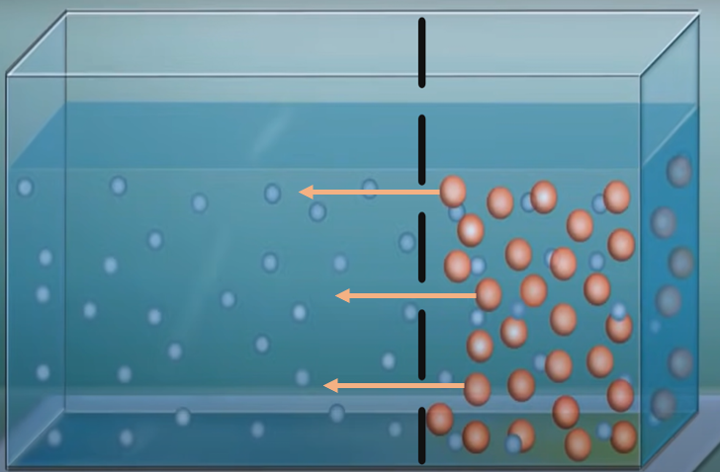
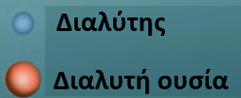
Μηχανισμοί μεταφοράς ουσιών:
Διάχυση (Diffusion)
Μεταφορά διαλυτής ουσίας
χωρίς ταυτόχρονη μεταφορά διαλύτη
-αφορά ουσίες μικρού ΜΒ
Notes:
Η διαχυση είναι η αρχη λειτουργιας της αιμοκαθαρσης ηδη από το πειραμα του γκραχαμ
Είναι ….
Αν χωρισουμε τα 2 διαμερισματα με μια ημιδιαπερατη μεμβρανη και από εδώ βαλουμε μια μεγαλη συγκεντρωση ουσιων αυτές θα κατευθυνθουν προς τη μικρη συγκεντρωση Μεχρι ως οτου να εξισσοροπηθει η συγκεντρωση τους
Η διαχυση γινεται τοσο πιο ευκολα οσο μικροτερο είναι το μβ της ουσιας πουμετακινειατι

Slide 6
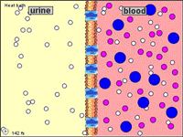
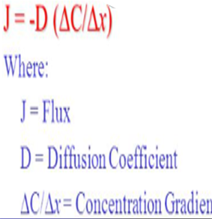
Διάχυση (Diffusion)
διάλυμα
αίμα
1^{ος} Νόμος Fick
-αποτέλεσμα της τυχαίας θερμικής κίνησης
-παθητικό φαινόμενο
-βασίζεται στη διαφορά συγκέντρωσης της ουσίας (gradient)
Notes:
Αυτό εξυπηρετει το συστημα αντιθετων ροων αιαμτος και διαλυματος εκατερωθεν του φιλτρου ώστε να μεγιστοποιειται το γκραντιεντ διαφορας συγκεντρωσης

Slide 7
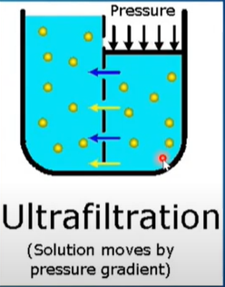
Μηχανισμοί μεταφοράς ουσιών Συμμεταφορά (convection)
Ταυτόχρονη μεταφορά
διαλυτής ουσίας ΚΑΙ διαλύτη
-βασίζεται στη διαφορά υδροστατικής πίεσης
-αφορά ουσίες μικρού και
μέσου ΜΒ
-εξαρτάται από μέγεθος
πόρων μεμβράνης
Notes:
Αυτά οσον αφορα τη διαχυση αν όμως ειμεις ασκησουμε πιεση σε ένα υδατικο διαμερισμα, θα περασει μεγαλος ογκος νερου δτο διπλανο διαμερισμα και θα συμπαρασυρει μαζι και καποιες διαλυεμενς ουσιες
Αυτό ονομαζεται
Η καθαρση με συμμεταφορα

Slide 8
Μεμβράνες
ΔΙΑΒΑΤΟΤΗΤΑ
Low-Flux (χαμηλής διαβατότητας)
-Με μικρούς πόρους, διαβατές σε ουσίες μικρού ΜΒ
-Με συντελεστή υπερδιήθησης Kuf<10 ml/h/mm Hg
High-Flux (υψηλής διαβατότητας)
-Με μεγάλους πόρους, διαβατές σε ουσίες μικρού και μεσαίου ΜΒ
-Με συντελεστή υπερδιήθησης Kuf>20 ml/h/mm Hg
-χρησιμοποιούνται στις μεθόδους συνεπαγωγής (HDF) αλλά γίνεται και κλασική αιμοκάθαρση με αυτές
Notes:
Αυτό που μας ενδιφερει είναι ο διαχωρισμος

Slide 9
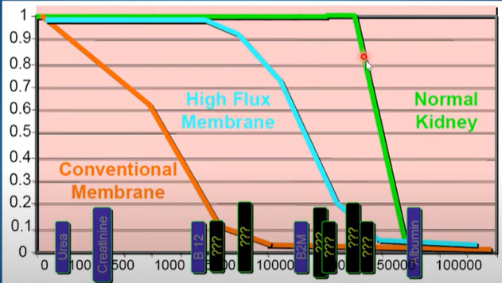
Μεμβράνες
Notes:
Η διαφορα είναι ότι οι high έρχονται λιγο πιο κοντα σε σχεση με το υγιες φυσιολογικο νεφρο
γιατι επιτρεπουν τη διελευση ουσιων όπως είναι η και η β2 μικροσφαιρινη

Slide 10
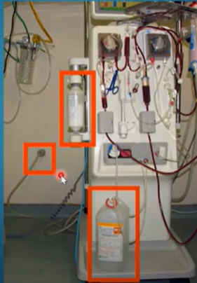
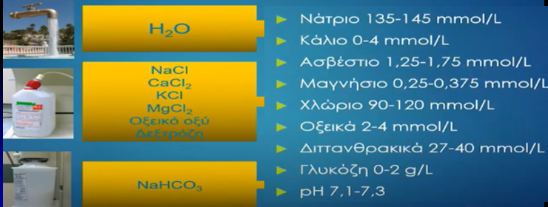
Μηχάνημα ΤΝ
Κύκλωμα αίματος και κύκλωμα διαλύματος
Κύκλωμα αίματος
Αντλία αίματος 200-600ml/min
πιο σύνηθες 300-500ml/min
Κύκλωμα διαλύματος
3 παροχές
Νερό βρύσης
120-160L/συνεδρία
Ηλεκτρολύτες
Διττανθρακικά
Notes:
Πιο περιπλοκο
Το διαλυαμα αιμοκαθαρσης εχει λιογ πολύ τη συνεθση ππου βλεπουμε

Slide 11
Κλασική αιμοκάθαρση
Απλή Διάχυση
Αιματική ροή: 200-300 ml/min
Ροή διαλύματος: 500 ml/min
3φορές/εβδ, 4h, σε κέντρο
Διάλυμα ΑΜΚ με διττανθρακικά
Μεμβράνη χαμηλής διαπερατότητας (low flux)
Kuf<20ml/h/mmHg
Χαμηλής ή Υψηλής αποτελεσματικότητας
KoA φίλτρου <500ml/min KoA φίλτρου >700ml/min
High Flux αιμοκάθαρση
Απλή Διάχυση
Μεμβράνη υψηλής διαπερατότητας (high flux)
Kuf>20ml/h/mmHg
Υψηλής αποτελεσματικότητας συνήθως
Υπερκαθαρό διάλυμα

Slide 12
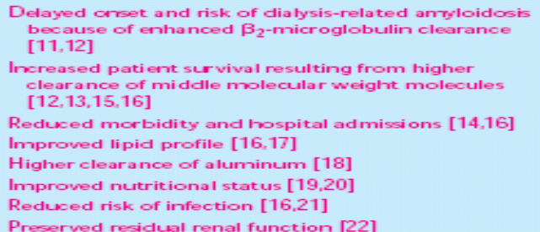

Κλασική low-flux ή high-flux?
Ετήσια θνητότητα Low-flux HD: 5-25%
Προ 30ετιας υπήρξε η υπόθεση ότι αιτία της αυξημένης θνητότητας και νοσηρότητας ήταν η ανεπαρκής απομάκρυνση μεσαίου ΜΒ ουσιών
Πιθανά πλεονεκτήματά high flux HD

Slide 13
Study | mortality
HEMO | - | Post hoc: Ασθενείς με>3.7 έτη ΑΙΚ είχαν όφελος στην επιβίωση 60% των ασθενών καθαίρονταν με high-flux προ ένταξης
MPO | - | Νεοεντασσόμενοι Post hoc: Ασθενείς με αλβουμίνη ορού<4g/dl και διαβητικοί είχαν όφελος στην επιβίωση
EGE | - (ΚΑ επεισόδια) | Post hoc: Ασθενείς με AVF και διαβητικοί είχαν όφελος στην ΚΑ επιβίωση
Notes:
Post
Preselection οι ηλικιωμενοι και ευθραστοι δεν εντασοσνταν
Μεγαλη κριτικη σε αυτές τις μελεετς ότι χρησιμοποιησαν μιρκους ογκους υποκατασττου
Σε άλλες μελεετς που ο ογκος ηταν πολύ μεγαλυτερος υπηρχε σαφης υπεροχη της αιμοαιδσδιθησης
ΕΣΗΟΛ ΕΔΕΙΞΕ θανατοι από λοιμωξεις πιο πολλοι στην κλασικη
Βεβαια και αυτές οι μελεετς ειχαν αρκετους περιορισμους μεθοδολογικους
Όμως αν κανεις αιμοδιαδιηθηση να βαλεις οσο το δυνατον περρισοτερο ογκο υποκαταστατου

Slide 14

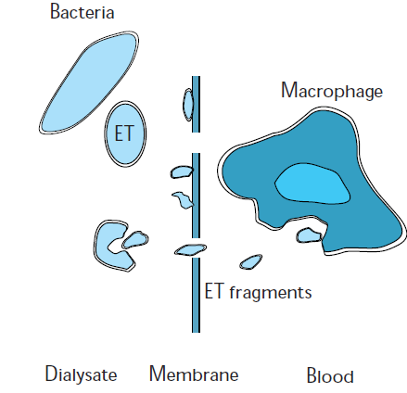


σε ασθενείς high-risk (αλβουμίνη<4-ΜPO) level 1A
Περιορισμοί
-Χωρίς διαφορές στις μελέτες
σε σχέση με κλασική
-Κόστος (περιορισμός 40%)
-Back filtration (ενδοτοξίνες)
Notes:
ΒΑΣΙΖΟΜΕΝΕΣ ΣΕ ΌΛΑ ΑΥΤΆ ΟΙ ΚΑΤ ΠΟΔΗΓΙΕΣ
ΧΡΩΝΕΤΙΑ ΚΑΙ ΑΠΟΖΗΜΙΩΝΕΤΑΙ ΩΣ ΑΙΜΟΔΙΑΔΙΗΘΗΣΗ ΟΠΟΤΕ ΑΝ ΕΊΝΑΙ ΝΑ ΚΑΝΟΥΜΕ HIGH FLUX ΣΤΟ ΚΑΤΩ ΚΑΤΩ ΓΙΑΤΙ ΝΑ ΜΗΝ ΚΑΝΟΥΜΕ ΑΙΜΟΔΙΑΔΙΗΘΗΣΗ
ΜΕΤΑΚΙΝΕΙΤΑΙ 5-10 ΛΙΤΡΑ ΔΛΤΟΣ ΣΤΟ ΑΙΑΜ ΛΟΓΩ ΑΥΞΗΜΕΝΗΣ ΥΔΡΟΣΤΑΤΙΚΗΣ ΠΙΕΣΗΣ ΣΤΟ ΔΙΑΛΥΑΜ

Slide 15
Κλασική ή αιμοδιαδιήθηση?

Slide 16
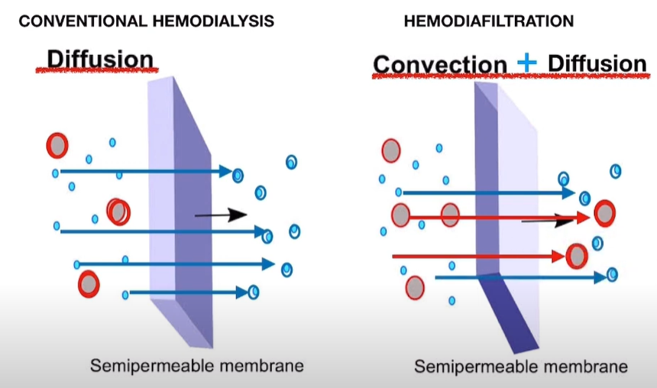
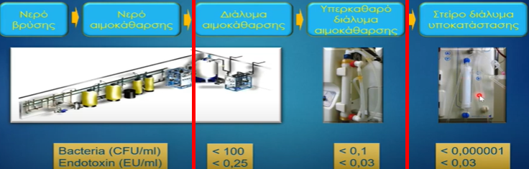
Διάλυμα αιμοκάθαρσης
Μικρού ΜΒ ουσίες
Διάλυμα αιμοκάθαρσης +
Υγρό Υποκατάστασης
Μικρού+μέσου ΜΒ ουσίες
Notes:
Στην κλασικη αιμοκαθαρση δεν εχει μεγαλη πρακτικη αξια
Εχει όμως στις μεθοδους συνεπαγωγης όπως είναι αιμοδιηθηση και αιμοδιαδιηθηση
Η αιμοκαθαρση στηριζχεται στην καθαρση με διαχυση απαιτει διαλυαμα αιμοκ
Η αιμοδιαδιηθηση είναι συνδυασμος αιμακαθασης και αιμοαδιηθησης, αναπληρωση γινεται με ευπερκαθαρο υγρι υποκατστασης με αυστηρες πορδιαγραφε
Χρησιμοποιειε και δθΛΥΜΑ ΚΑΙ υγρο υποκ κ

Slide 17
On line HDF
Consensus Conference on Biocompatibility 1993
«θεραπεία που σχεδιάστηκε για να απομακρύνει τα συσσωρευμένα μεταβολικά προϊόντα από το αίμα με συνδυασμό διάχυσης και συμμεταφοράς διαμέσου ημιδιαπερατής μεμβράνης High flux. Το υγρό απομακρύνεται με υπερδιήθηση και αναπληρώνεται από στείρο υπερκαθαρό διάλυμα»
Consensus conference by European Dialysis Working Group (EuDial) by ERA-EDTA 2011
«-O Όγκος συμμεταφοράς≥ 20% από τον ολικό όγκο αίματος που επεξεργάζεται κατά τη διάρκεια post-HDF είναι τo κατώτερο όριο για HDF»
-high flux με sieving coefficient>0.6 για β2-μικροσφαιρίνη»
Notes:
Μεμβρανη high flux βαση mpo
Αιμοδιαδιήθηση με γραμμική παραγωγή υγρού υποκατάστασης υψηλής καθαρότητας - On line HDF
Σύστημα ΑΜΚ με παραγωγή υγρού υποκατάστασης
Μεμβράνη: συνθετική (PAN, PS, PMMA) υψηλής διαπερατότητας
Cuf >20 ml/h/mmHg
SC > 0,5
Αιματική ροή: 300 ml/min
Ροή διαλύματος: 500 ml/min
Σύστημα ελέγχου υπερδιήθησης
Δ-μα ΑΜΚ: διττανθρακικά
Υγρό υψηλής καθαρότητας – στείρο, απυρετογόνο (cold sterilization)

Slide 18
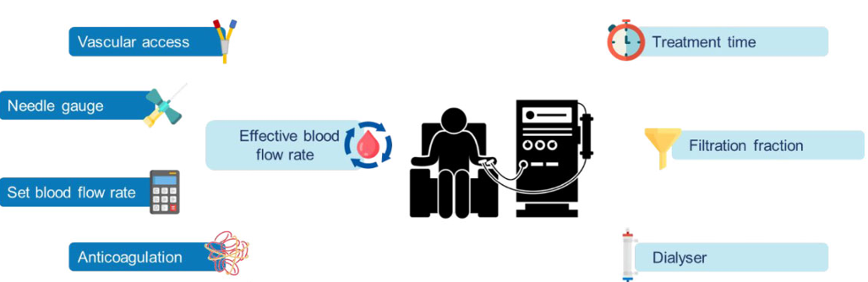
On line HDF
Φίλτρα
υψηλής απoτελεσματικότητας KoA>700
μεγάλης επιφάνειας >1.7 m²
υψηλής διαπερατότητας Kuf>20 ml/h/mm Hg
15% αυξημένες ανάγκες αντιπηκτικής αγωγής
Notes:
Στην πραγματικοτηα οι κθφ είναι πολύ μεγαλυτεροι
Οι επιπλεον οριμσοι για φιλτρα όπως κuf προστεθηκε το 2013

Slide 19
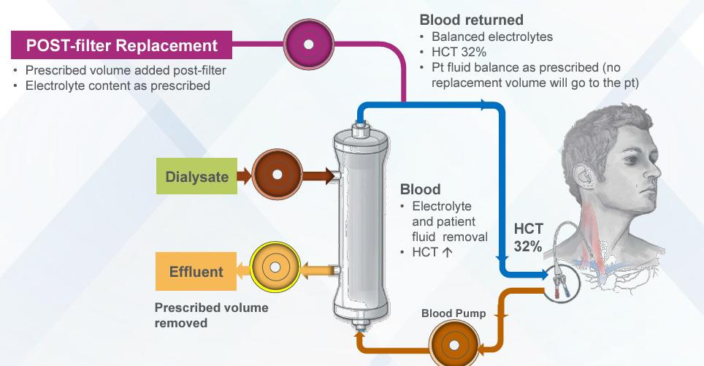
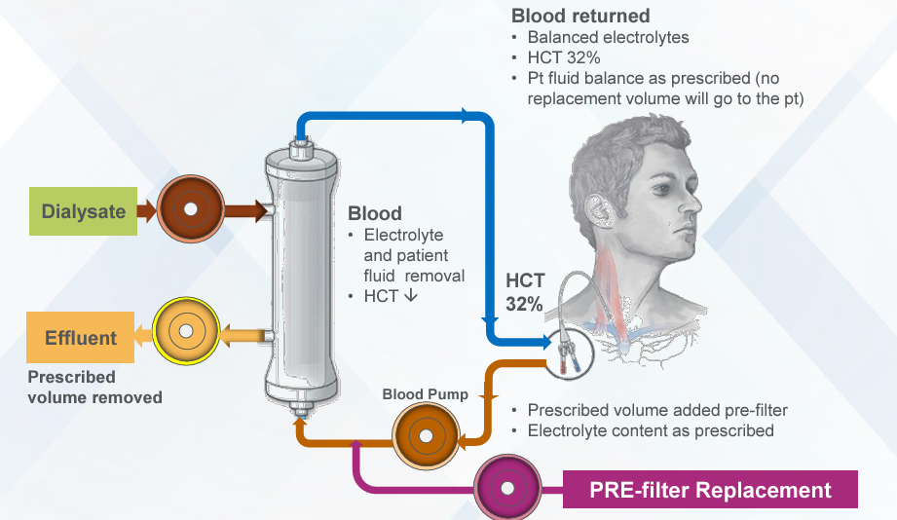
Post
Pre
Για να είναι ισότιμη χρειάζεται το διπλάσιο όγκο υποκατάστατου
Αραιώνει το αίμα πριν μπει στο φίλτρο
(σε υψηλό Ht. Αντένδειξη για ηπαρίνη)
Πιο αποτελεσματική (15%) για κάθαρση μέσου και μεγάλου ΜΒ ουσιών
Απαιτεί μεγάλες ροές
(Qb>350, Qd>600ml/min)
Πιο πολύ ηπαρίνη/απώλεια Αλβουμίνης
Κίνδυνος αιμοσυμπύκνωσης
Notes:
Φιλοσοφια και αρχες παραμενουν ιδιες
Ποστ κινδυνος αιμοσυμπυκνωσης μεσα στο φιλτρο
Εγχυση πτιν το φιλτρο. Ετσι αραιωνει το αιμα προκαταβολικα πριν μπει

Slide 20
Πλεονεκτήματα On line HDF
-Αιμοδυναμική σταθερότητα
(ηλικιωμένοι, ΣΔ, ΚΑΝ, High risk)
-Κάθαρση μεσαίου μεγέθους ουσιών (συμμεταφορά)
-Μεγαλύτερη αποδιδόμενη κάθαρση μικρού ΜΒ ουσιών
-Βελτίωση φλεγμονής
-Βελτίωση ΟΣ
-Βελτίωση θρέψης, αναιμίας
-Διατήρηση RRF
Notes:
Προληψηξ υποτασικων
10-13% μεγαλυτερο αποδιδομενη ktv Ουριας
Πιο βιοσυμβατη μεθοδος οποτε μειωση φλεγμονης….

Slide 21
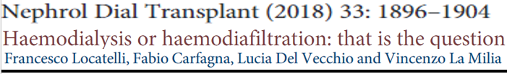
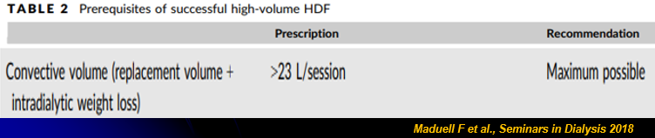
Study | Design | mortality
CONTRAST | 714pts 3 years 19 L HDF vs low-flux HD | - | Post-hoc >20L ↓ mortality (HR:0.61) No difference in hospitalizations due to infections
TURKISH OL-HDF | 782 pts 2 years HDF vs high-flux HD | - | Post-hoc >17L no difference No difference in hospitalizations No ultrapure water in high-flux HD
ESHOL | 906 pts 3 years >20L HDF vs high-flux HD | + | 30% ↓ mortality (HR:0.70) 33% ↓ cv mortality ↓ hospitalizations
HDF group: younger age, lower prevalence of T2DM and catheters, lower Charlson comorbidity score. 39% lost to follow up Oι ασθενείς που δε μπορούσε να επιτευχθεί ο στόχος των 18L αποκλείονταν
FRENCHIE | 381 pts>65 years HDF vs high-flux HD | - | Λιγότερα υποτασικά/κράμπες Ενδοδιαλυτική ανεκτικότητα
Σε όγκους>19.5-25.5L/συνεδρία υπεροχή HDF (BSA?)
Notes:
Post
Preselection οι ηλικιωμενοι και ευθραστοι δεν εντασοσνταν
Μεγαλη κριτικη σε αυτές τις μελεετς ότι χρησιμοποιησαν μιρκους ογκους υποκατασττου
Σε άλλες μελεετς που ο ογκος ηταν πολύ μεγαλυτερος υπηρχε σαφης υπεροχη της αιμοαιδσδιθησης
ΕΣΗΟΛ ΕΔΕΙΞΕ θανατοι από λοιμωξεις πιο πολλοι στην κλασικη
Βεβαια και αυτές οι μελεετς ειχαν αρκετους περιορισμους μεθοδολογικους
Όμως αν κανεις αιμοδιαδιηθηση να βαλεις οσο το δυνατον περρισοτερο ογκο υποκαταστατου

Slide 22
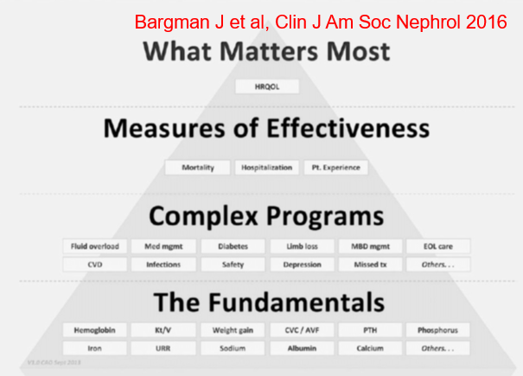
QOL
Μετα-ανάλυση 6 μελετών
Η αιμοδιαδιήθηση ΔΕΝ υπερέχει έναντι της κλασικής στην ποιότητα ζωής
Suwabe T.J., et al., Plos One 2018
Notes:
Ο πρωτος θερ στοχος είναι η βελτιωση της ποιοτητας ζωης
Και όχι η παραταση
Η παραταση εξτρα στοχος

Slide 23
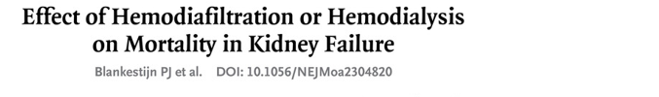
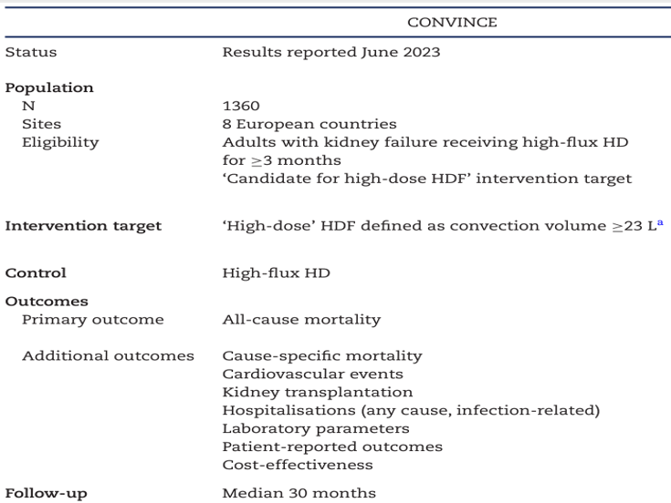
August 24, 2023
CONVINCE
Randomized and controlled within routine clinical practice trial
2020-2023
Notes:
Convince για να πεισει νεφρολογους να ξεκιναν σε ολους με hdf
Πιο κοντα σε καθημερα πραγματικοτητα

Slide 24
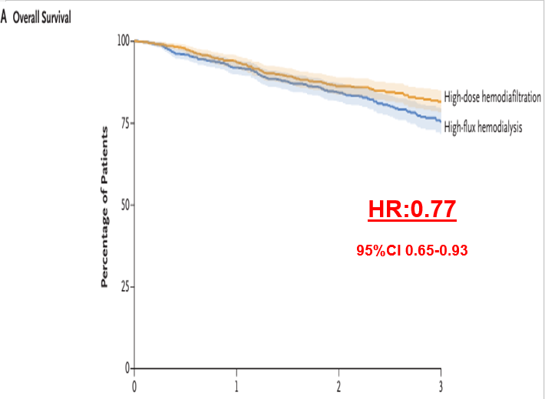
Notes:
23% ΜΕΊΩΣΗ ΘΝΗΤΌΤΗΤΑς

Slide 25
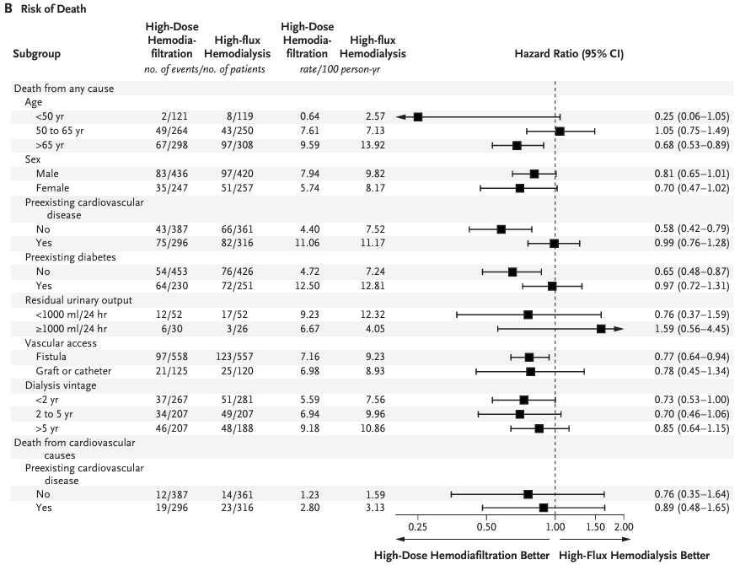
Το όφελος της επιβίωσης από τη μέθοδο περιορίστηκε μόνο σε
-μη διαβητικούς
-ασθενείς χωρίς ιστορικό ΚΑΝ
-με AVF
->65 ετών και <2 έτη ΑΙΜΚ

Slide 26
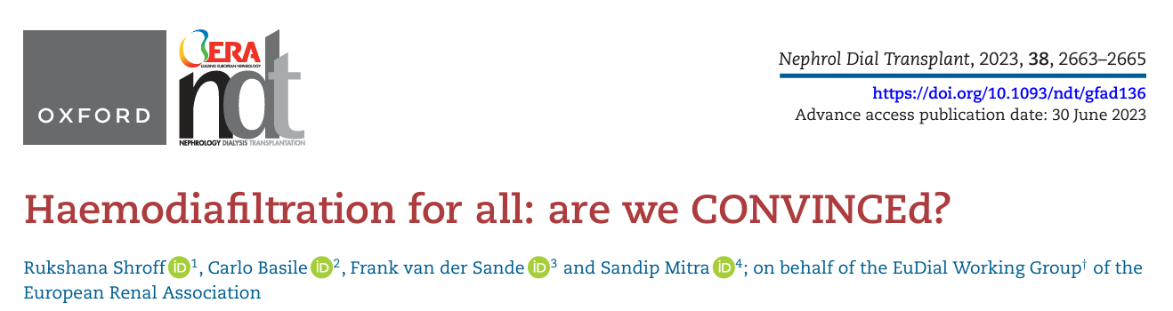
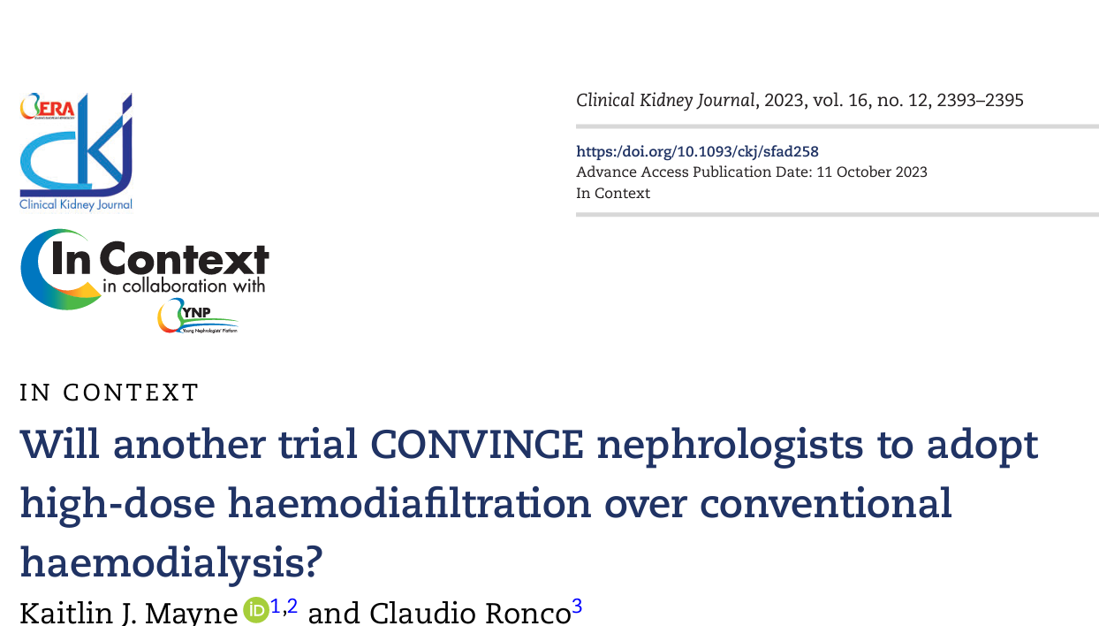
Notes:
EUDIAL ΚΑΙ ΡΟΝΚΟ
ΣΟΒΑΡΗ ΚΡΙΤΙΚΗ ΣΤΗ ΜΕΛΕΤΗ

Slide 27
Περιορισμοί
Το μέγεθος του δείγματος ήταν μικρότερο από αυτό που υπολογίστηκε αρχικά (COVID-19/LOCKDOWN)
1360 (αντί για 1800)-underpowered
HR death που καταγράφηκε ήταν σημαντικά χαμηλότερος από προηγούμενες μελέτες
20% ενώ στο σχεδιασμό είχε υπολογιστεί 40%
Λόγω κριτηρίων ένταξης, επιλέχθηκαν πιο «υγιείς» ασθενείς με λιγότερες συννοσηρότητες, ώστε να μπορεί να επιτευχθεί ο στόχος μεγάλων όγκων υποκατάστασης (preselection bias)
97% στους οποίους προτάθηκε η συμμετοχή συμφώνησαν
83% με AVF vs 60% με AVF (ERA EDTA Registry)
Μ.ο 62.5 έτη (35% -ERA-EDTA Registry)
Notes:
Μικροτεροπ δεογμα λογω covid και lockdown
Ο σχετικος κινδυνος θανατου που βρηκαν ηταν πολύ μικροτερος από αυτόν αλλων μελετων που χρησιμοποιθηθηκε ως κριτηριο για τον υπολογισμο του δειγματις
Συνηθως selevction and confounding bias
Αυτή εδώ ηταν και τυχαιοποιημενη και ελεγχομενη οποτε αυτοι οι κινδυνοι σφαλματος ελαχιστοποιηθηκαν θεωρητικα τουλαχιστον
Τα κριτληρια ένταξης μάλλον είχαν ως αποτελσματα να επιλεξουν οι ερευντες πιο υγιερίς από το συνηθισμνεο για να επιτευχθούν με΄γάλοι όγκοι υποκατάστατου με αβφ κτλ
Όμως για αυτό πετυχε εντυπωσιακους στοχους ογκων υποκ και μαλλον ηταν η πρωτη μελετη που το πετυχε αυτό σε τεοτιο μεγαλο ποσστο

Slide 28
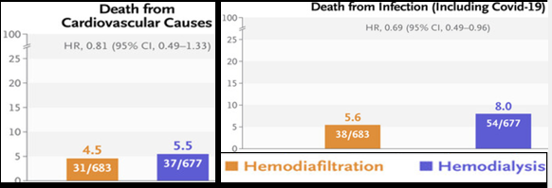
Περιορισμοί
Το όφελος της επιβίωσης της HDF σε αντίθεση με προηγούμενες μελέτες δεν ήταν λόγω βελτίωσης των ΚΑ αλλά λόγω βελτίωσης των θανάτων από λοιμώξεις και COVID19
(καμία διαφορά σε crp/β2-Μικροσφαιρίνη)
RRF data δεν ήταν διαθέσιμα στο 89%
Λευκοί Ευρωπαίοι μόνο
Notes:
Μικροτεροπ δεογμα λογω covid και lockdown
Ο σχετικος κινδυνος θανατου που βρηκαν ηταν πολύ μικροτερος από αυτόν αλλων μελετων που χρησιμοποιθηθηκε ως κριτηριο για τον υπολογισμο του δειγματις
Συνηθως selevction and confounding bias
Αυτή εδώ ηταν και τυχαιοποιημενη και ελεγχομενη οποτε αυτοι οι κινδυνοι σφαλματος ελαχιστοποιηθηκαν θεωρητικα τουλαχιστον
Τα κριτληρια ένταξης μάλλον είχαν ως αποτελσματα να επιλεξουν οι ερευντες πιο υγιερίς από το συνηθισμνεο για να επιτευχθούν με΄γάλοι όγκοι υποκατάστατου με αβφ κτλ
Το οφελος επιβιωσης δεν εξηγειατι λογω βελτιωσης κα αλλα λογω βελτιωσης θανατων από φλεγμονη που εχει λογικη εξηγηση καθως η hdf προσφεροι καλυτερη καθασρη μεσαοιυ μβ ουριθων όπως παραγοντες φλεγμονης
Όμως δεν υπηρχε διαφορα’
Οποτε δεν εχουμε ξακαθαρο μηχανιμσο να εξηγησουμε τα ευργνηματα μΑς

Slide 29
Πρώτη μελέτη που πέτυχε στόχο-όγκο υποκατάστατου
mean 25.3 L/session
(95% confidence interval 24.8 to 25.7) over the 3-year study period
Ceiling effect? Effects stratified by volumes?
Notes:
Μικροτεροπ δεογμα λογω covid και lockdown
Ο σχετικος κινδυνος θανατου που βρηκαν ηταν πολύ μικροτερος από αυτόν αλλων μελετων που χρησιμοποιθηθηκε ως κριτηριο για τον υπολογισμο του δειγματις
Συνηθως selevction and confounding bias
Αυτή εδώ ηταν και τυχαιοποιημενη και ελεγχομενη οποτε αυτοι οι κινδυνοι σφαλματος ελαχιστοποιηθηκαν θεωρητικα τουλαχιστον
Τα κριτληρια ένταξης μάλλον είχαν ως αποτελσματα να επιλεξουν οι ερευντες πιο υγιερίς από το συνηθισμνεο για να επιτευχθούν με΄γάλοι όγκοι υποκατάστατου με αβφ κτλ
Όμως για αυτό πετυχε εντυπωσιακους στοχους ογκων υποκ και μαλλον ηταν η πρωτη μελετη που το πετυχε αυτό σε τεοτιο μεγαλο ποσστο

Slide 30
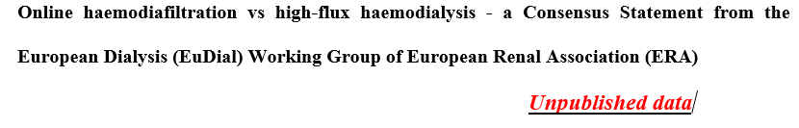
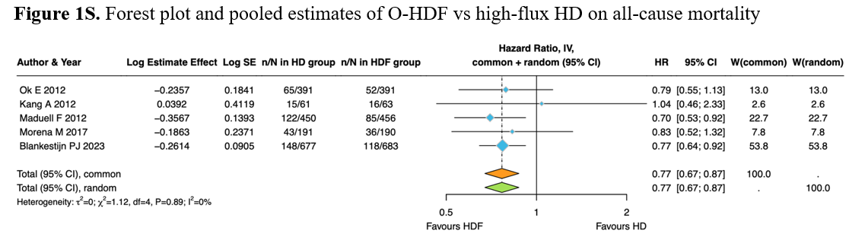
HR=0.77 (0.67-0.87)

Slide 31
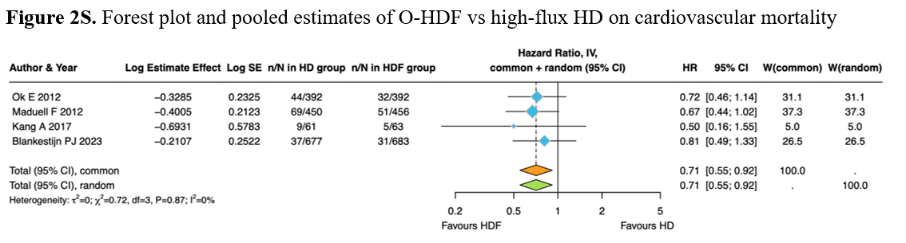
HR=0.71 (0.55-0.92)
Σε νέους χωρίς συννοσηρότητες
Όγκο υποκ>24 L
(cut-off limit to be determined/BSA?)

Slide 32
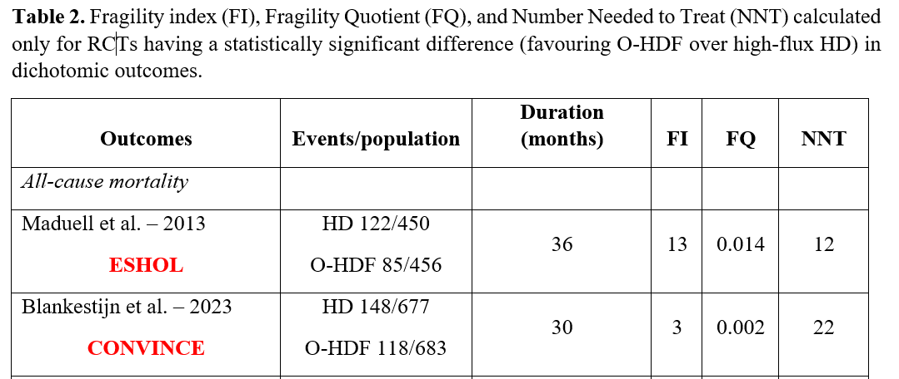
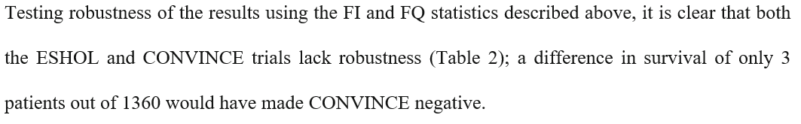
Notes:
Number needed to treat : 21 patients with high-dose HDF rather than high-flux HD for 3 years in order to prevent one death (from any cause) per year

Slide 33
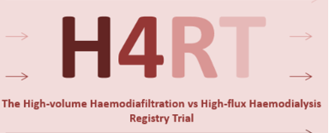
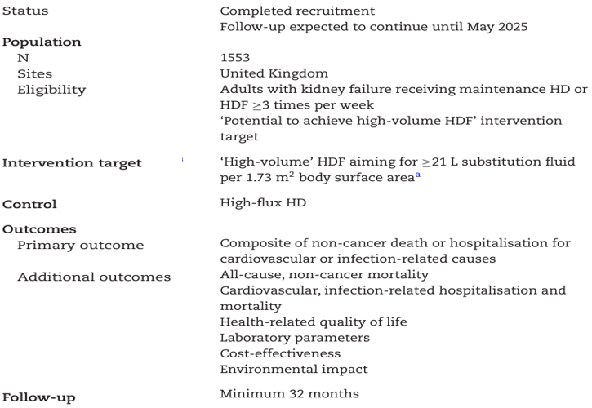

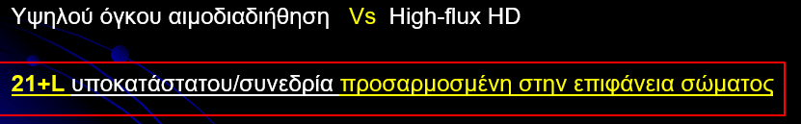
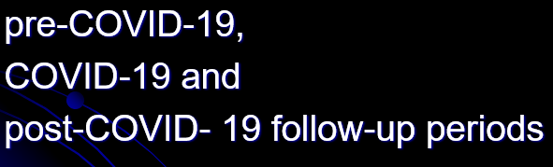
Notes:
Καλυτερη μεθοοδολογικα
Ενταξη ασχετως ικανοτητας καθως η παρρμβαση είναι προσπασθω να φταωσ ψηλους στοχους

Slide 34
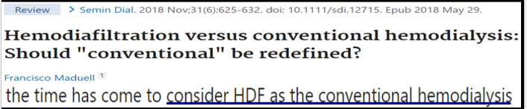
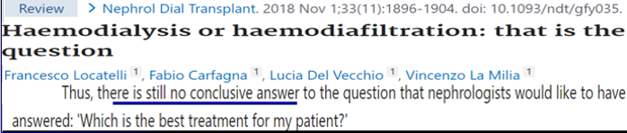
Κόστος +60€/συνεδρία ποσόστωση 40%
Notes:
Καποιοι ότι καλσικη πρπεειι η hdf Και να ξεκιναμε από εκει
Μη ξεχναμε κοστος και πσοοστωσης

Slide 35
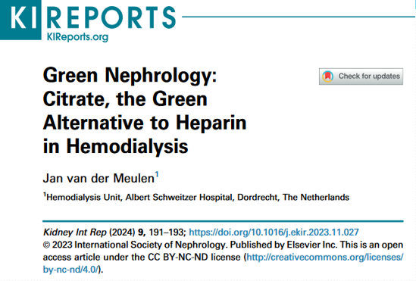
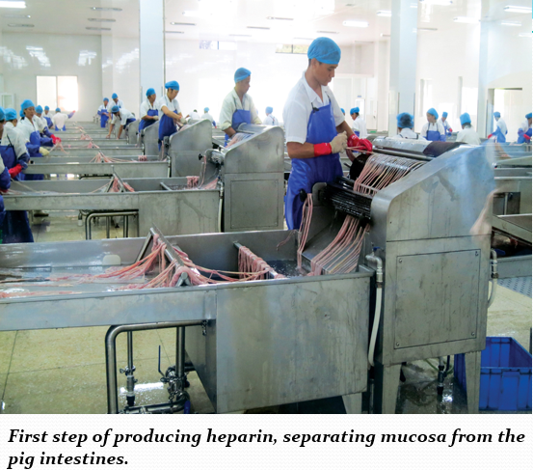
Επιπλέον +23 L υπερκαθαρού ή 66 L νερού/συνεδρία
= ++++10.300 L /ασθενή/έτος
1 γουρούνι/13 συνεδρίες
The carbon footprint of raising 1 pig is
670 kg CO2 equivalent

Slide 36
Η κλασική ΑΙΚ παρέχει το 15% της κάθαρσης των φυσιολογικών νεφρών («μη φυσιολογικό πρότυπο» Kidney Int 1975)
Ταχείες μεταβολές όγκου, ουσιών, ηλεκτρολυτών-
πτωχός έλεγχος υπερυδάτωσης
Η μικρότερη διάρκεια συνεδρίας (2,5-3,5h) σχετίστηκε με αυξημένες νοσηλείες
Ρυθμός UFR>13 mL/kg/h σχετίζεται με ΚΑ συμβάντα
Lowrie et al., NEJM 1981
Flythe et al., Kidney Int 2011
Notes:
Αρα παρατεταμένης διαρκειας >5 ωρες

Slide 37
Extended-Εντατική ΑΙΚ
Η αργή και παρατεταμένη ΑΙΚ 24-30 ώρες/εβδ με χαμηλές ροές σχετίστηκε με λιγότερα υποτασικά επεισόδια, καλύτερο έλεγχο υδρικής κατάστασης και ΑΠ και βελτίωση της επιβίωσης
Μέθοδοι με αυξημένη διάρκεια, συχνότητα και δόση ΑΙΚ
ΚΑΘΗΜΕΡΙΝΗ ΒΡΑΧΕΙΑ:
5-7 ημέρες/εβδομάδα για 1,5-3,5 ώρες/συνεδρία, κατ’οίκον
ΚΑΘΗΜΕΡΙΝΗ ΝΥΧΤΕΡΙΝΗ:
5-7 ημέρες/εβδομάδα για 6-8 ώρες/συνεδρία, κατ’οίκον
ΔΙΑΛΕΙΠΟΥΣΑ ΝΥΧΤΕΡΙΝΗ :
3 ημέρες/εβδομάδα 8 ώρες, συνήθως σε μονάδα αιμοκάθαρσης
Chara et al., Nephron 1983
Notes:
ΚΑΘΗΜΕΡΙΝΗ ΝΥΧΤΕΡΙΝΗ ΓΙΑ ΠΡΑΚΤΚΛΟΥΣ ΚΑΙ ΛΟΓΙΣΤΙΚΟΥΣ ΛΟΓΟΥΣ ΜΟΝΟ ΣΠΙΤΙ

Slide 38
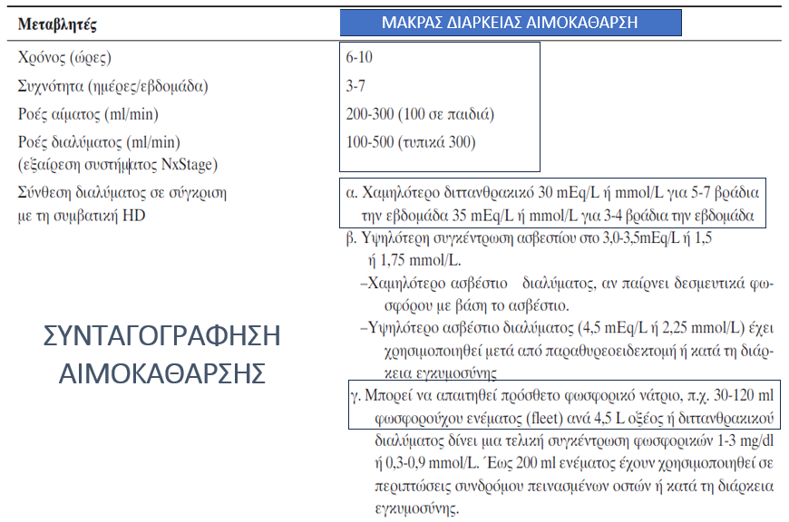
Notes:
ΧΡΟΝΟς 8 ΩΡΕΣ 3 ΦΟΡΕς /ΕΔ ΡΟΗ ΑΙΜΑΤΟΣ 300 ΔΙΑΛΥΜΑΤΟΣ 500
ΟΠΟΙΑΔΗΠΟΤΕ ΑΓΓ ΠΡΟΣΠΕΛΑΣΗ
ΔΙΑΛΥΑΜ ΔΙΤΤΑΝΘΡ ΠΟΙΚΙΛΛΕΙ
ΜΠΟΡΕΙ ΝΑ ΧΡΙΕΑΣΤΕΙ ΝΑ ΒΑΥΜΕ ΦΩΣΦΟΡΟ
ΌΛΑ ΥΑΤ ΒΕΒΑΙΑ ΕΞΑΤΟΜΙΚΕΥΜΕΝΑ

Slide 39
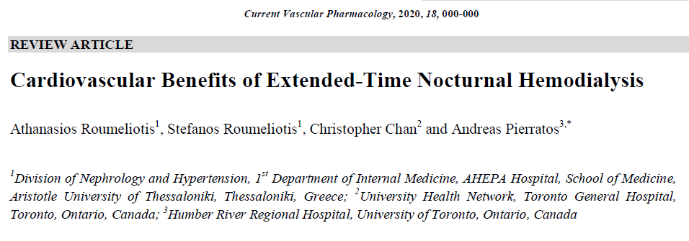
Καλύτερη κάθαρση
QOL
Άριστη ρύθμιση ΑΠ
ΚΑ οφέλη
Μείωση νοσηλειών
Μείωση φαρμάκων
Μείωση θνητότητας
pre-selection bias
Απώλεια RRF
Προβλήματα αγ. προσπέλασης
Notes:
ΣΤΟΧΕΥΕΙ ΣΤΗΝ ΒΕΛΤΙΩΗΣ ΤΟΥ ΚΑ ΠΡΟΦΙΛ

Slide 40
Ρύθμιση φωσφόρου
Frequent Hemodialysis Nocturnal RCT
Μείωση P κατά 1.2 mg/dl
73% vs 8% δε χρειάζονταν φωσφοδεσμευτικά μετά το 1 έτος
Μείωση θνητότητας 30%, παρόμοια με μεταμόσχευση νεφρού
Crossover study (5 μήνες HD-5 μήνες Nocturnal)
Μείωση P κατά 2,5 mg/dl, με παράλληλη αύξηση διαιτητικής πρόσληψης P >50%
Μετά τον 4^{ο} μήνα διακοπή φωσφοδεσμευτικών
Προσθήκη fleet enema

Slide 41
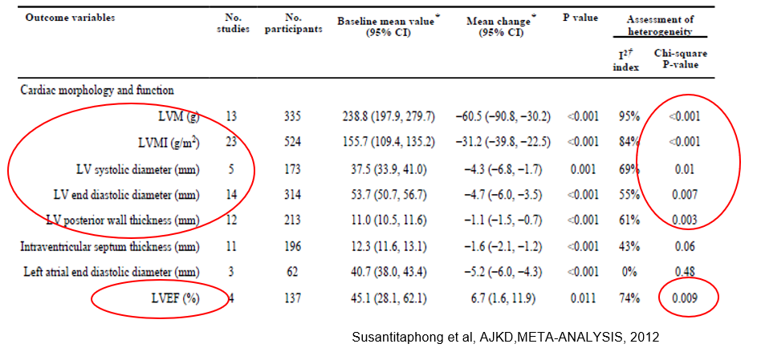
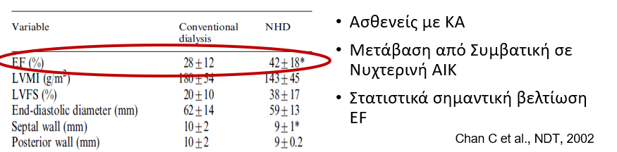
ΒΕΛΤΙΩΣΗ ΚΑ-ΓΕΩΜΕΤΡΙΑ ΑΡ ΚΟΙΛΙΑΣ/ΚΕ

Slide 42
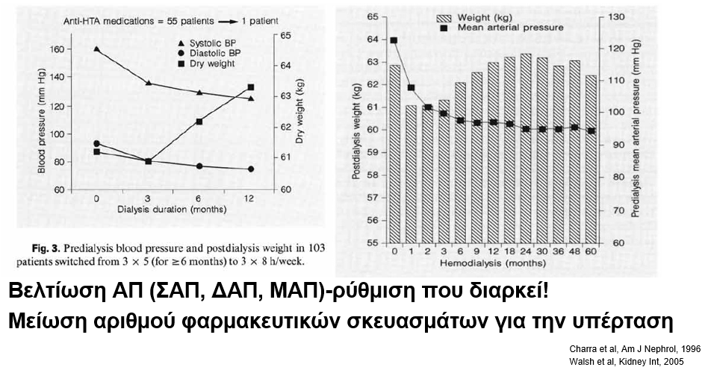
Ρύθμιση ΑΠ
Άριστη ρύθμιση ΑΠ (3.2 mmHg μείωση ΣΑΠ)
Μείωση κατά μ.ο 1.5 αντι-υπερτασικά χάπια/d

Slide 43
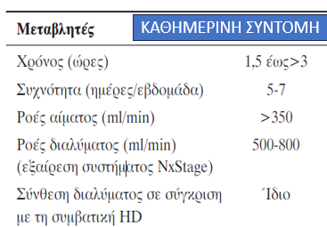

Καλύτερη αιμοδυναμική σταθερότητα
QOL
Πιο αποτελεσματική απομάκρυνση ουσιών
2015 KDOQI: offer in center short daily HD as an alternative to conventional (Am J Kid Dis 2015; 66:884)
St Kt/V 2/week ή eKt/v 0.38/day
Notes:
1969 De palma
Economics and logistics stopped its use
HEMO: ενδιαφέρον σε αλλαγή συχνότητας/διάρκειας
Δεκαετία 2009 – 2019
Διπλασιασμός Home dialysis ως πρώτη επιλογή
Σε αυτούς που κάνουν κατ’οίκον, 40% προτιμούν τις μικρές καθημερινές

Slide 44
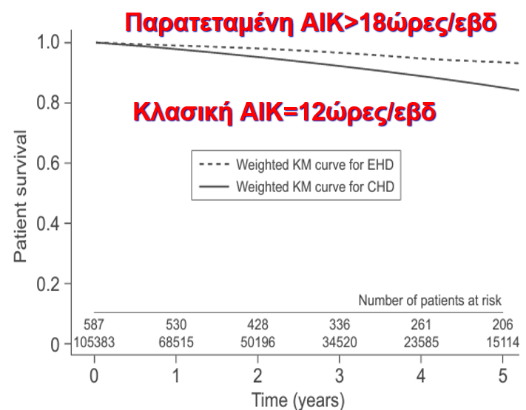
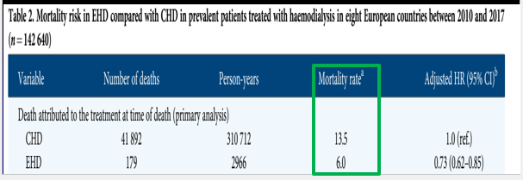
Notes:
5ετη επιβιωση σε σχεση με συμβατικη

Slide 45

Μικρή αλλά σταθερή, σημαντική βελτίωση σε φυσική κατάσταση, πνευματικό status και
ποιότητα ζωής

Slide 46



Medium cut-off-μέσου ορίου διαχωρισμού μεμβράνες (MCO) Theranova®
Μεγάλο πιο ομοιογενές μέγεθος πόρων, μικρότερη διάμετρος ινών (πιο εκλεκτική και ελεγχόμενη μεταφορά μέσω πόρων)
Notes:
Εχει σημασια η κατανομη των πορων
Στο διαγραμμα το κοκκινο είναι το ιδεατο

Slide 47

Notes:
Πλησιάζει πιο κοντά στη φυσιολογική σπ. Μεμβράνη
Ζητουμενο είναι η νεα μεθοδος οι νεες μεμβρανες να μπροεοσυν να απομακρυνουν αυτά που δε μπορουσαν οι προγηγουμενς δλδ μεσου και μεγαλου μβ ουσιες όπως 18-45.000
Αλβουμινη 67.00 κιλονταλτον που δε θελουμε η νεα μεθοδος μεμβρανη να την επηρεασει

Slide 48

Διάχυση+συμμεταφορά χωρίς προσθήκη υπερκαθαρού διαλύματος
Καλύτερη απομάκρυνση ουραιμικών τοξινών
(μεγαλύτερου μεγέθους από την κλασική)
χωρίς να προκαλεί σημαντική υποαλβουμιναιμία
Garcia-Prieto A. et al. CKJ 2023
Notes:
ΑΠΛΗ ΑΙΜΟΚΑΘΑΡΣΗ ΜΕ ΝΈΟ ΦΙΛΤΡΟ

Slide 49


Notes:
1000 ΡΕΓΙΣΤΡΥ ΤΗΣ ΙΔΙΑΣ ΕΤΑΙΡΕΙΑΣ ΒΑΧΤΕΡ
ΚΟΛΟΜΒΙΑ
Η ΜΕΓΑΛΥΤΕΡΗ ΜΕΛΕΤΗ
-1.8 ΣΕ ΠΙ ΤΟΙς ΕΚΑΤΟ ΑΠΩΛΕΙΑ ΑΛΒΟΥΜΙΝΗς ΜΙΚΡΟΤΕΡΗ ΑΠΌ ΟΣΟ ΠΕΡΙΜΕΝΑΜΕ ΚΑΙ ΕΠΙΛΕΟΝ 5 % ΑΥΞΗΣΗ ΤΟΥ ΣΠΚΤV

Slide 50


Slide 51

Καλύτερη κάθαρση β2-μικρ. κ, λ αλύσων, προλακτίνης
Χαμηλότερα επίπεδα TNF-a
Απώλεια 2.3 g αλβουμίνης/ΤΝ
(χαμηλότερη από ΠΚ, σχεδόν ίδια με HDF)
Οφέλη σε QOL, Κνησμός, Λοιμώξεις, Νοσηλείες, Αναιμία

Slide 52
Ενδείξεις expanded HD
Πολλαπλούν μυέλωμα
Πρόληψη επιπλοκών αιμοκάθαρσης
Αντιμετώπιση χρόνιας φλεγμονής, υποθρεψίας, ανθεκτικής αναιμίας

Slide 53


Συμπερασματικά
Οι παράμετροι που θα καθορίσουν τη μέθοδο αιμοκάθαρσης αλληλεπικαλύπτονται και
πρέπει να εξατομικεύονται
με βάση τα ξεχωριστά
χαρακτηριστικά
κάθε ασθενή

Slide 54


